Slide 1

POWERCODE
ACADEMY

Slide 2
Занятие на тему: Формы HTML
Горбачевский Валерий

Slide 3

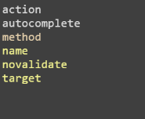
инициализируем Form
атрибуты формы

Slide 4


Text Fields & Textareas

Slide 5
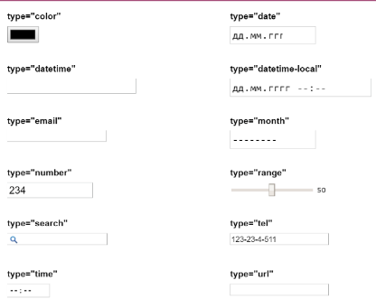
Разные типы полей ввода
color
date
datetime
email
month
number
range
search
tel
time
url
week

Slide 6

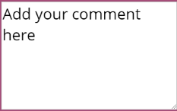
Textareas

Slide 7


Radio Buttons

Slide 8


Сheck Boxes

Slide 9
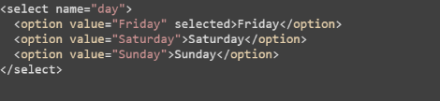

Выпадающий список

Slide 10
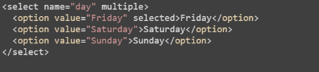
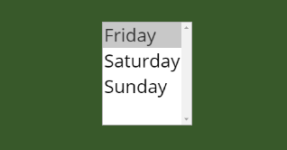
Multiple Selections

Slide 11
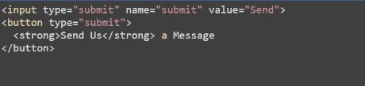

Кнопки - Buttons

Slide 12


Другие Inputs

Slide 13
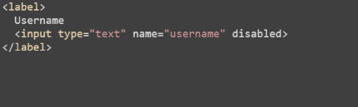

Form & Input Attributes
Disabled

Slide 14
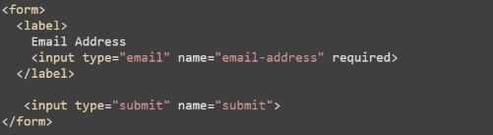

Form & Input Attributes
Required

Slide 15
Form & Input Attributes
Еще атрибуты
accept
autocomplete
autofocus
formaction
formenctype
formmethod
formnovalidate
formtarget
max
maxlength
min
pattern
readonly
step

Slide 16
Спасибо!
Есть вопросы?
Вы можете связаться со мной
mail: valeriy.gorbachevskiy@gmail.com
Telegram/Viber: +380954382408
Skype: valerij.gorbachevskij

